Slide 1
7.2 케라스 콜백과 텐서보드를 사용한 딥러닝 모델 검사와 모니터링
7.2.1 콜백을 사용하여 모델의 훈련과정 제어하기
7.2.2 텐서보드 소개 : 텐서플로의 시각화 프레임워크
7.2.3 정리

Slide 2
7.2.1 콜백을 사용하여 모델의 훈련과정 제어하기
콜백 ▶ 모델 fit() 메서드가 호출될 때 전달되는 객체
모델 체크포인트 저장
조기 종료
훈련하는 동안 파라미터 값을 동적으로 조정
훈련과 검증 지표를 로그에 기록하거나 모델이 학습한 표현이 업데이트될 때마다 시각화

Slide 3
ModelCheckpoint &
EarlyStopping 콜백
EarlyStopping 콜백 ▶ 정해진 에포크 동안 모니터링 지표가 향상되지 않을 때, 훈련
을 중지할 수 있음.
과대적합이 시작되자마자 훈련을 중지할 수 있음

Slide 4
ReduceLROnPlateau
검증 손실이 향상되지 않을 때 학습률을 작게 할 수 있음.
손실곡선이 평탄할 때 학습률을 작게 하거나 크게 하면 훈련 도중 지역 최솟값에서 효과적으로 빠져나올 수 있음.

Slide 5
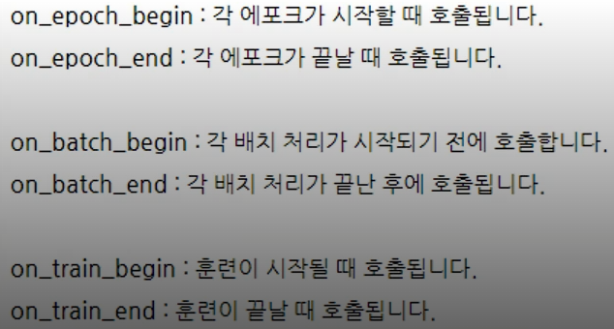

자신만의 콜백 만들기
Keras.callbacks.Callback 클래스를
상속받아 구현
호출될 여러 지점을 나타내기 위해
약속된 메스트를 구현 >>>>>>>>>>>
ㅇ

Slide 6
7.2.2 텐서보드 소개 :
텐서플로의 시각화
프레임워크
텐서보드
훈련하는 동안 측정 지표를 시각적으로 모니터링
모델구조를 시각화
활성화 출력과 그래디언트의 히스토그램을 그림
3D로 임베딩을 표현

Slide 7
7.2.3 정리
케라스 콜백은 훈련하는 동안 모델을 모니터링하고 모델 상태를 바탕으로 자동으로 작업을 수행하는 손쉬운 방법임.
텐서플로를 사용하면 텐서보드를 이용하여 모델 상황을 브라우저에서
시각화할 수 있음. (케라스 모델에서는 텐서보드 콜백을 통해 사용)

Slide 8
7.3 모델의 성능을 최대로 끌어올리기
최고의 딥러닝 모델을 만들 수 있는 기법!

Slide 9

7.3.1 고급 구조 패턴
배치정규화
정규화

Slide 10
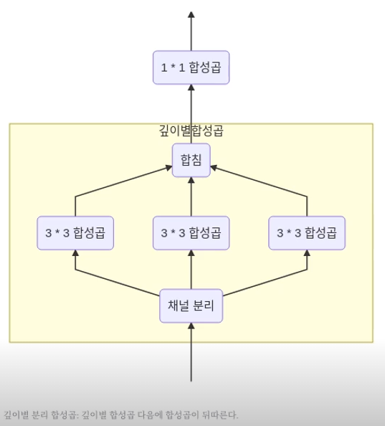
7.3.1 고급 구조 패턴
깊이 분리 합성곱
장점 ▼
점별 합성곱을 통해 출력 채널을 합치고
공간 특성의 학습과 채널 방향 특성의 학습을
분리하는 효과를 냄

Slide 11
7.3.2 하이퍼파라미터 최적화
얼마나 많은 층을 쌓아야 할지?
층마다 얼마나 많은 유닛이나 필터를 두어야 할지?
relu함수를 사용해야 할지?
어떤 층 뒤에 BatchNormalization을 사용해야 할지?
드롭아웃은 얼마나 해야할지?

Slide 12
7.3.2 하이퍼파라미터 최적화
일련의 하이파라미터를 (자동으로)선택
선택된 하이퍼파라미터로 모델을 만듬
훈련 데이터에 학습하고 검증 데이터에서 최종 성능을 측정
다음으로 시도할 하이퍼파라미터를 (자동으로) 선택
이 과정을 반복
마지막으로 테스트 데이터에서 성능을 측정

Slide 13
7.3.2 하이퍼파라미터 최적화
주어진 하이퍼파라미터에서 얻은 검증 성능을 사용하여 다음 번에 시도할 하이퍼파라미터를 선택하는 알고리즘이 이 과정의 핵심
모델의 가중치를 훈련하는 것
하이퍼파라미터를 업데이트하는 것

Slide 14
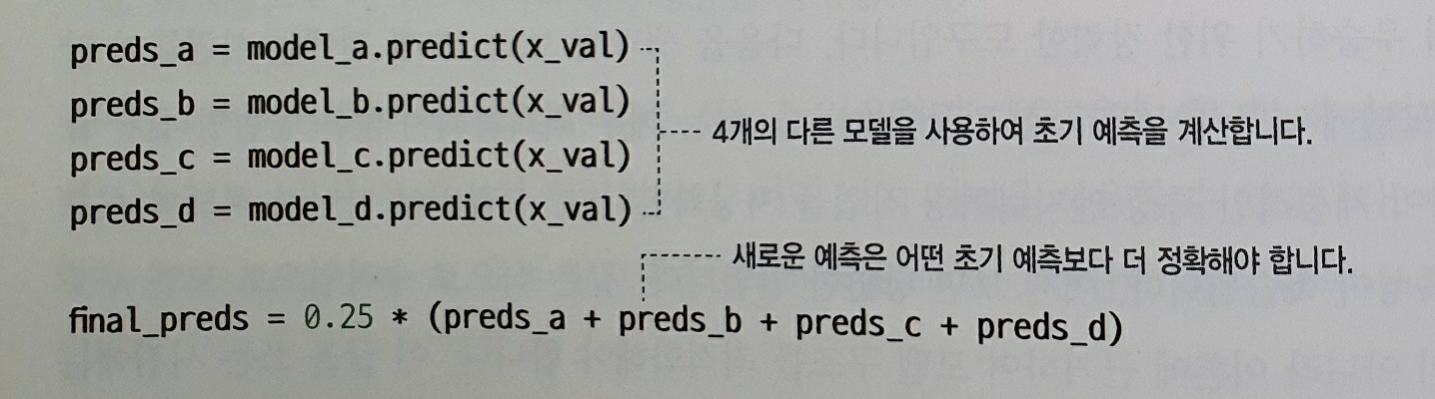
7.3.3 모델 앙상블
가장 좋은 결과를 얻을 수 있는 또 다른 강력한 기법
여러 개 다른 모델의 예측을 합쳐서 더 좋은 예측을 만듦
쉬운 방법 ▶ 추론할 때 나온 예측을 평균 내는 것

Slide 15
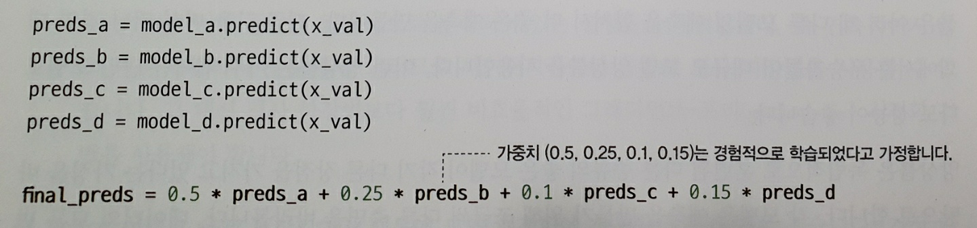
7.3.3 모델 앙상블
앙상블이 잘 작동하게 만드는 핵심은 분류기의 다양성
▶ 앙상블의 핵심

Slide 16
7.3.4 정리
고성능 심층 컨브넷을 만들려면 잔차연결, 배치 정규화, 깊이 분리 합성곱을 사용해야 함
심층 네트워크를 만들 때 많은 하이퍼파라미터와 네트워크 구조를 선택해야 함
머신러닝 경연 대회에서 우수한 성적을 내려면 대규모로 모델을 앙상블하게 되는데 최적화가 잘된 가중평균으로 만든 앙상블은 보통 충분히 좋은 결과를 만듭니다.

Slide 17
요약
임의의 층 그래프를 구성하는 모델을 만드는 방법, 층을 재사용하는 방법(가중치 공유), 파이썬 함수 방식으로 모델을 모니터링하고 모델 상태를 바탕으로 작업을 수행합니다.
케라스 콜백을 사용하여 훈련하는 동안 모델을 모니터링하고 모델 상태를 바탕으로 작업을 수행합니다.
텐서보드를 사용하여 측정 지표, 활성화 출력의 히스토그램, 임베딩 공간을 시각화합니다.
배치 정규화, 깊이별 분리 합성곱, 잔차 연결
하이퍼파라미터 최적화와 모델 앙상블을 사용하는 이유

